Slide 1
前台开发技术
CSS 2.1标准

Slide 2
学习所推荐的浏览器
Firefox
Chrome
Opera
Safari
IE（8.0及以上版本）

Slide 3
以下浏览器不推荐使用
腾讯
傲游
搜狗
世界之窗
360
百度

Slide 4
什么是CSS
CSS是层叠样式表的缩写（Cascading Style Sheets）
样式定义了如何显示HTML标记
样式在HTML 4.0时被加入
使用样式表可以为你节省很多工作
样式表被存储在CSS文件中

Slide 5
CSS解决的问题
HTML从未打算包含那些用来描述文档格式的标记。
HTML的目的是要定义一个文档的内容
<h1>是一级标题
<p>是一个段落
当<font>标记在HTML3.2时被加入HTML标准，Web开发人员的噩梦，因为他们会遍布整个网页，并且难以修该
在HTML4.0中，所有的格式都可以被移出HTML文档，存储于一个单独的CSS文件中
今天，所有的浏览器都支持CSS

Slide 6
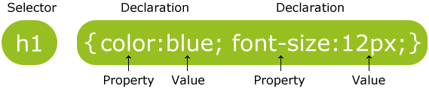
CSS语法
一个CSS规则包含两部分内容
选择器
一个或更多声明
属性
值
CSS的注释
/* …… */

Slide 7
CSS选择器
通配符——*
语法：* { font-size: 14px; }
说明：
通配选择符。选定文档目录树(DOM)中的所有类型的单一对象。
假如通配选择符不是单一选择符中的唯一组成，“*”可以省略。
Notes:
标题：h1-h6

Slide 8
CSS选择器
元素选择器
语法：E { font-size: 14px; }
说明：
以文档中的元素作为选择符。

Slide 9
CSS选择器
ID选择器
语法：#ID { font-size: 14px; }
说明：以文档中元素的唯一标识ID作为选择器

Slide 10
CSS选择器
类选择器
语法：.className { styles }
说明：以文档中class属性的值作为选择器

Slide 11
CSS选择器
属性选择器
语法：[id=‘sel’] { display: none; }
说明：使元素id值为sel的元素隐藏

Slide 12
背景样式
background-color——背景颜色
background-image——背景图片
background-repeat——背景重复方式
background-attachment——背景移动方式
background-position——背景位置
Notes:
无序列表
无序列表（unordered list）由一组项目构成，其中每个项目都有项目符号（通常是个小黑点）标示。
整个无序列表以<ul>标签开始，列表中的每一项以<li>标签开始。
有序列表
有序列表（ordered list）也是一组项目，但它的每个项目是用数字标示的。
整个有序列表以<ol>标签开始，其中每一项以<li>标签开始。
定义列表
构成定义列表（definition list）的，不是单个项目，而是项目（术语）以及对各个项目（术语）的描述。
定义列表以<dl>（“dl”是definition list的缩写）标签开始。
其中每一项以<dt>（“dt”是definition term的缩写）标签开始。
每个项目的描述以<dd>（“dd”是definition description的缩写）标签开始。

Slide 13
文本样式
color——文本颜色
text-align——文本对齐
text-decoration——文本下划线
text-transform——大小写转换
text-indent——首行缩进
more…

Slide 14
字体样式
font——设置所有的字体属性
font-family——设置字体族
font-size——设置字体大小
font-style——设置字体风格
font-variant——改变小写字母的样式
font-weight——设置字体的粗细

Slide 15
链接的样式
a:link —— 普通的未访问过的
a:visited —— 访问过的
a:hover —— 鼠标在链接上时
a:active —— 鼠标点下去时

Slide 16
列表的样式
list-style——设置所有的列表样式
list-style-image——设置列表项的标记
list-style-position——设置列表项标记的位置
list-style-type——设置列表项的类型

Slide 17
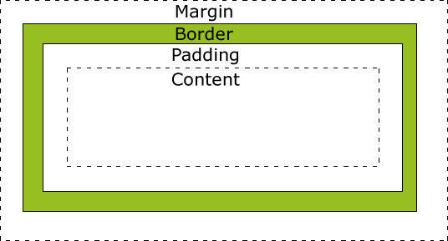
CSS的盒子模型

Slide 18
CSS的盒子模型
width:250px;
padding:10px;
border:5px solid gray;
margin:10px;
当在CSS样式中设置了width和height，你仅仅是指定了内容区（content area）的宽度和高度。如果要计算元素的完整尺寸，还必须加上内缩进padding、边框border和外边距margin。

Slide 19
谢谢

